Slide 1
内容：改变以前无条件赏赐贵族土地的做法，实行有条件的土地分封。得到土地的人必须为封主服兵役。
1. 查理·马特改革的主要内容？产生的重要影响？
2.罗马教廷地位至高无上的表现？
3.市民争取自治权的典型例子。西欧城市形成了哪些新的阶级？他们后来发展成什么阶级？有什么作用？
4.东罗马帝国又名为？其都城在？东罗马帝国灭亡的启示?
政治
教权凌驾于王权之上
影响：在封建贵族内部形成了严格等级制度
经济
西欧最大的土地所有者
法国琅城市民起义 市民阶级 早期资产阶级 为资本主义兴起准备了条件
思想
在精神文化领域，神权凌驾一切
西欧封建制度的精神支柱
拜占庭帝国 君士坦丁堡 开放宽容使文明繁荣，保守狭隘使文明衰落

Slide 2
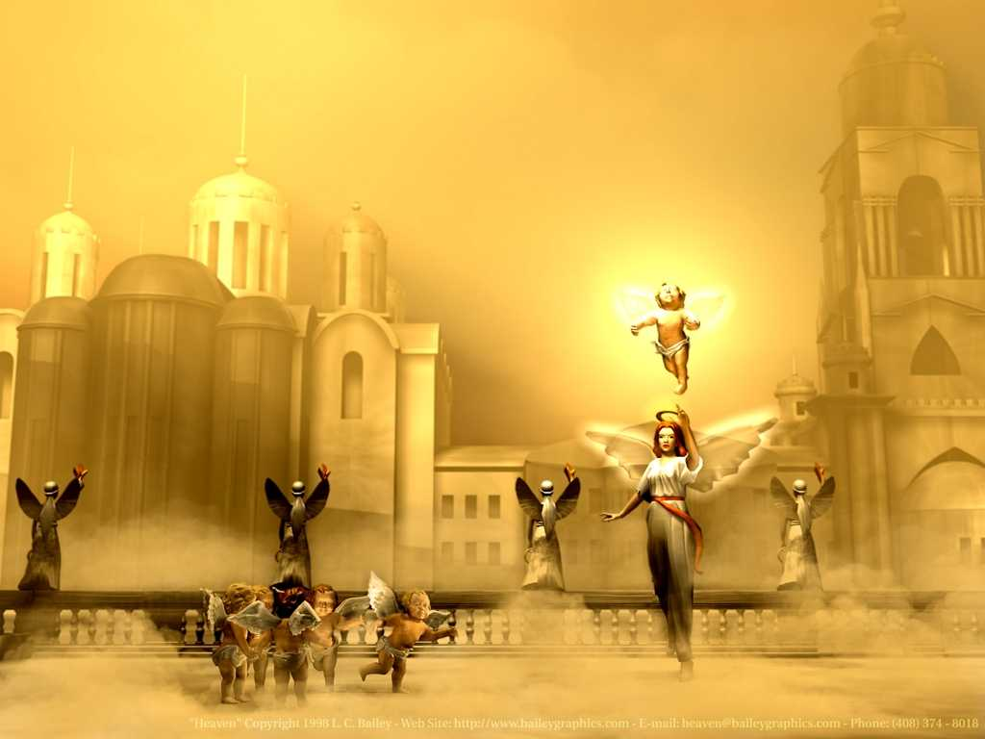
第三单元 古代文明的传播与发展
战争是人类有史以来除了和平以外，唯一的生活状态。
——〖古希腊〗修昔底德
暴力冲突
古代的战争与征服
和平交流
马可·波罗掀起古代“东方热”
阿拉伯人——东西方之间的桥梁者”

Slide 3
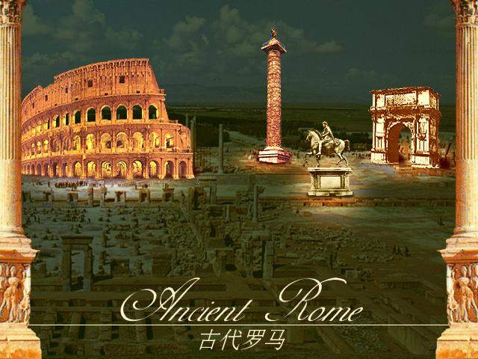

古代世界的战争与征服
希波战争
亚历山大大帝东征
罗马帝国的扩张与文化传播

Slide 4
一、希波战争
波斯
希腊
波斯帝国的形成
公元前6世纪
春秋战国大致同时
公元前5世纪成为地跨欧亚非三洲的帝国

Slide 5
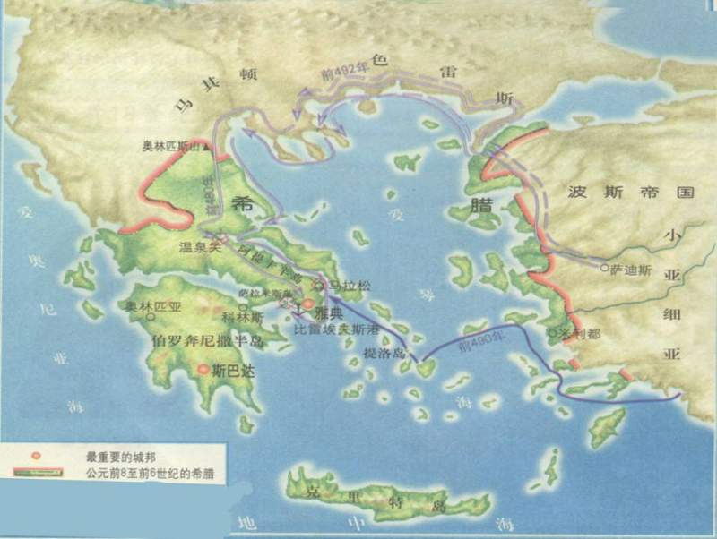
一、希波战争
波斯
希腊
时间：
公元前5世纪
背景：
波斯帝国的扩张
波斯帝国
经过：
三次出征希腊
雅典
斯巴达
战例：
马拉松战役
希腊以少胜多，大败波斯
结果
影响：
早期东西方文明的一次重要冲突

Slide 6
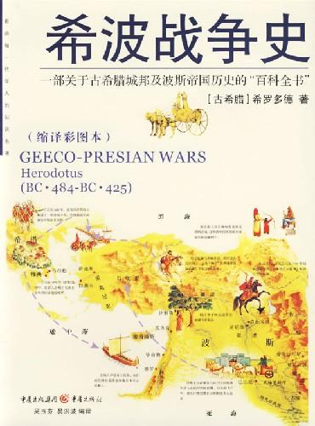
推荐书目
《希波战争史》
【古希腊】希罗多德

Slide 7

马其顿
波斯帝国
希腊

Slide 8
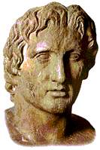

从雕像到影视，他无所不在
？

Slide 9
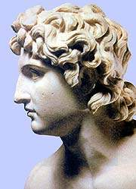
亚历山大大帝
马其顿国王，亚历山大帝国的皇帝，
世界历史上著名的军事家和政治家。
是欧洲历史上最伟大的四大军事
统帅之首（亚历山大、汉尼拔、凯撒、拿破仑）
当时希腊 “最博学的人”亚里士多德作他的家庭教师。自幼受希腊文化的影响，特别爱读《荷马史诗》。
16岁起，随父征战。
20岁刚一继位 ，就以马其顿、希腊联军最高统率的身份，组织东侵。

Slide 10
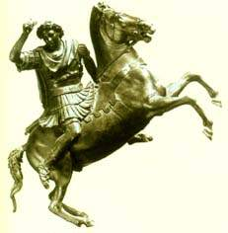
二、亚历山大大帝东征
“把战争带给亚洲，把财富带回希腊”。
“把世界当做自己的家乡”
临出征前，亚历山大把自己所有的财产全部分赠他人。有位将领迷惑不解的问道：“陛下，您把所有的东西分光，把什么留给自己呢？”“希望！”亚历山大干脆利落的答道，“我把希望留给自己！它将给我带来无穷的财富！”随后，亚历山大怀着征服世界的渴望，离开故土，踏上了千里迢迢的征程。

Slide 11
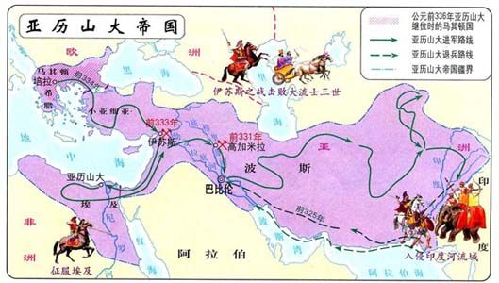
地跨欧亚非三洲
两河流域
希腊
小亚细亚
波 斯
印度
巴比伦
埃及
控制希腊——扫荡小亚细亚——攻入埃及——回师占领两河流域——灭波斯帝国——远达印度

Slide 12
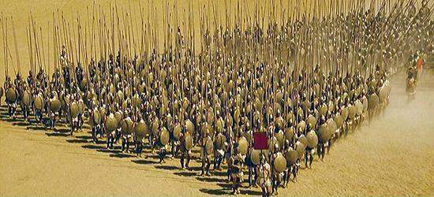
无坚不摧的马其顿方阵

Slide 13
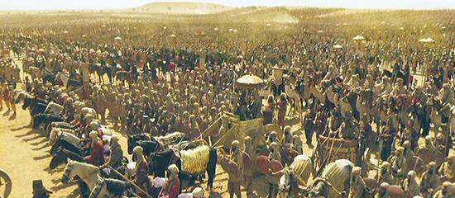
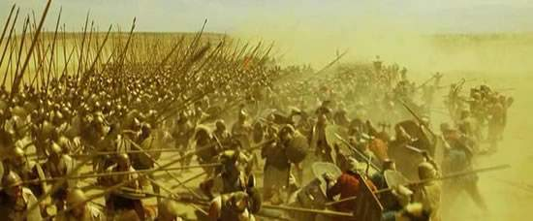
当波斯遇到马其顿…

Slide 14
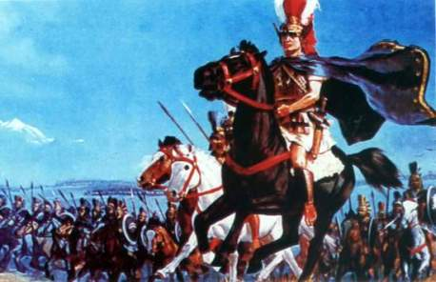
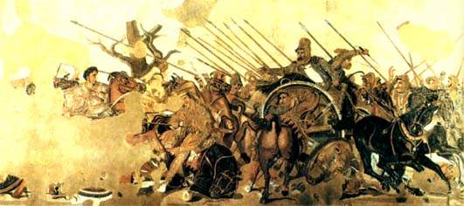
伊苏斯之战
亚历山大大败大流士三世

Slide 15
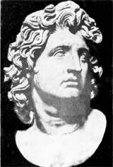
亚历山大大帝东征的影响
？

Slide 16
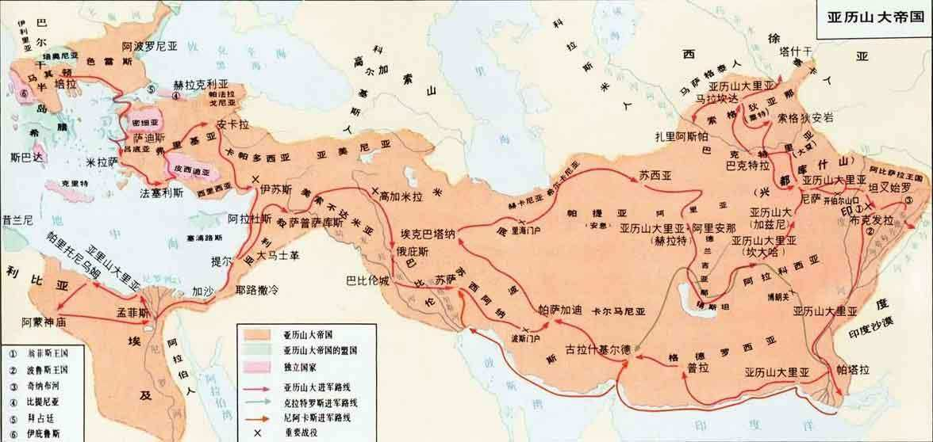
从帝国疆域来看，亚历山大帝国包括了当时人类的哪些文明？
这些文明同属于亚历山大帝国管辖，有什么好处？（东征的积极影响）
把希腊文化传播到东方，东方文化也渗入希腊文化，促进了东西方文化的交流。
希腊
文明
两河流域文明
印度文明
波斯文明
埃及文明

Slide 17
材料二：
在一次盛大奢华的“结婚典礼”上，亚历山大亲自带头同波斯国王大流士的女儿斯塔提拉结了婚，许多马其顿的将领都娶了波斯显贵的女儿，同日参加婚礼的有1万对之多。在结婚典礼上，亚历山大郑重宣布，马其顿人与亚洲女子结婚，可以享受免税权利。他还亲自馈赠给新娘新郎许多礼物，以示鼓励。他下令让3万名波斯男童，学习希腊语文和马其顿的兵法。亚历山大以后，希腊文化依然在亚洲得到不断传播。

Slide 18
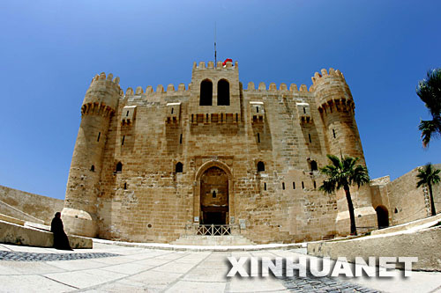
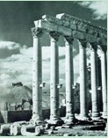
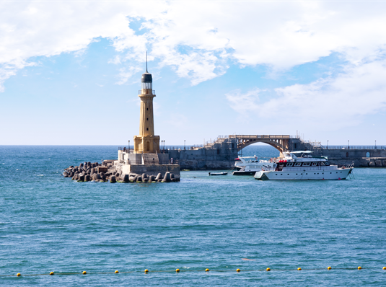
亚历山大城堡
亚历山大灯塔遗址
受希腊文化影响的西亚建筑遗址

Slide 19
？
亚历山大大帝东征的影响
积极方面：希腊文化传播到东方，东方文化也渗入希腊文化，促进了东西方文化的交流。
消极方面：东征给被征服地区的人民带来灾难；

Slide 20
昙花一现的帝国
亚历山大死后，帝国被分割为几大部分，卡山德统治希腊，吕辛马库斯占据色雷斯，被称为“胜利者”的塞琉古一世得到了美索不达米亚和伊朗，而托勒密一世分得地中海东部诸国和埃及。安提柯一世在小亚细亚和叙利亚建立了短暂的统治。

Slide 21
罗马人的故事
罗马城（前8世纪）
罗马共和国（前509年）
布匿战争
罗马—迦太基
称霸地中海（前2世纪）
罗马帝国(前27年,屋大维）
战争 扩张
2世纪，疆域达到最大规模

Slide 22
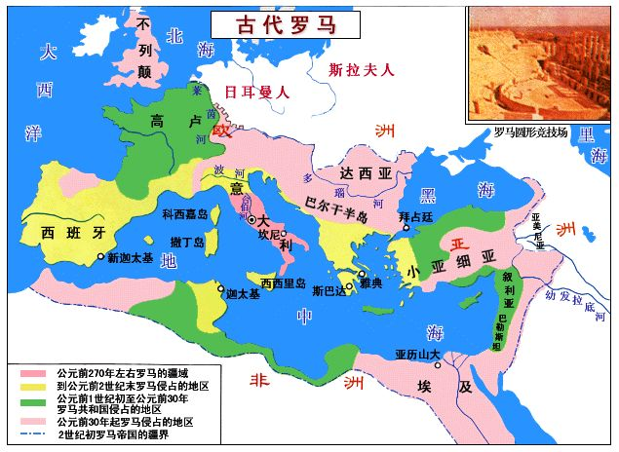
三、罗马帝国的扩张与文化传播
北达不列颠、莱茵河和多瑙河流域
东起幼发拉底河上游
西临大西洋
地 中 海
地跨欧亚非三洲，
地中海成为它的内湖
南抵非洲撒哈拉沙漠

Slide 23
世界古代史上地跨欧亚非三洲的大帝国
国名 | 时间
波斯帝国 | 公元前6世纪
亚历山大帝国 | 公元前4世纪
罗马帝国 | 公元前27年
拜占廷帝国 | 395年
阿拉伯帝国 | 7世纪
奥斯曼土耳其帝国 | 13世纪

Slide 24
罗马帝国的”黄金时代”
公元前27年，罗马进入帝国时期.
罗马帝国最初约二百年间，局势安定，经济繁荣。这就是罗马历史上的“黄金时代”。

Slide 25
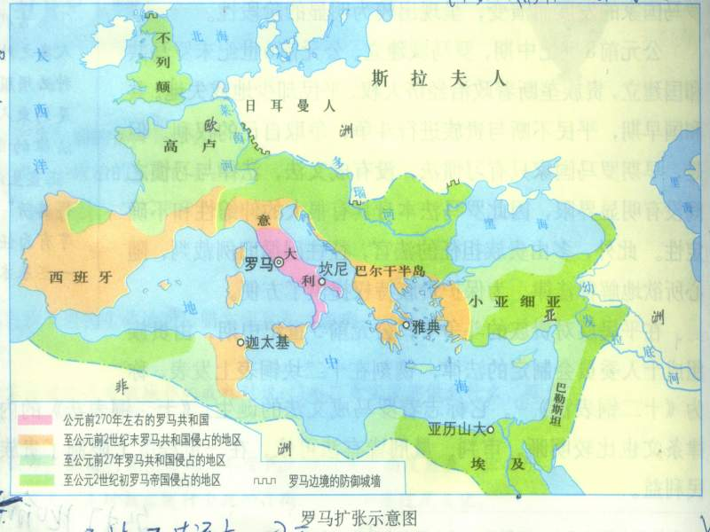
罗马帝国包括今天的哪些国家？
罗马帝国包括今天的欧洲：意大利、梵蒂冈、圣马力诺、安道尔、马耳他、塞浦路斯、希腊、马其顿、塞尔维亚和黑山、克罗地亚、斯洛文尼亚、阿尔巴尼亚、保加利亚、西班牙、葡萄牙、列支敦士登、瑞士、比利时、法国、摩纳哥、卢森堡全境，奥地利、波斯尼亚和黑塞哥维那大部，匈牙利、德国、罗马尼亚、英国、荷兰部分；
亚洲：黎巴嫩、叙利亚、以色列、巴勒斯坦全境，土耳其大部，约旦部分 ；
非洲：突尼斯全境，埃及、利比亚、摩洛哥部分。

Slide 26
罗马帝国的扩张对世界历史产生怎样的影响？
消极的一面：
战争充满着暴力，带来了灾难；
积极的一面：
罗马文化渗入到它统治的广大地区。

Slide 27
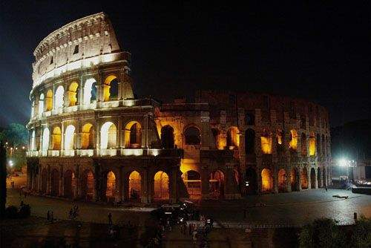
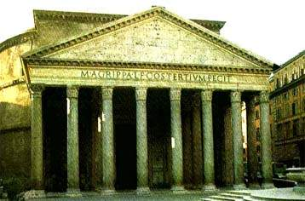
罗马帝国的繁荣与和平交往：
辉煌的建筑：
罗马斗兽场
万神庙

Slide 28
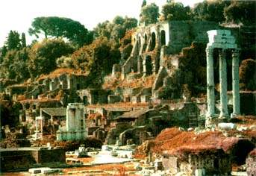
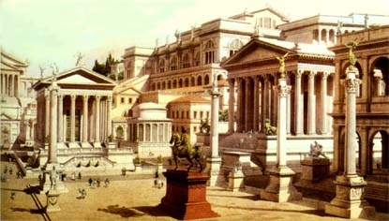
罗马广场遗址
罗马广场复原图

Slide 29
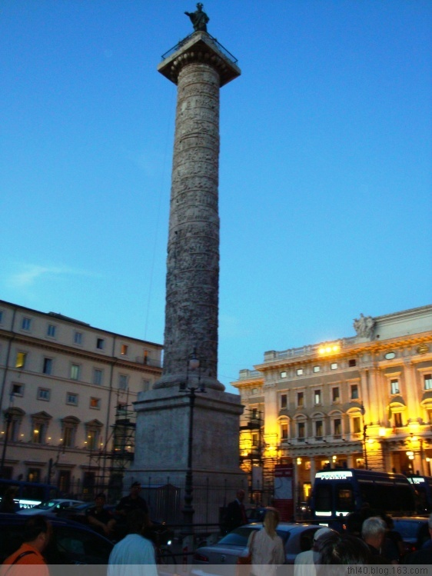
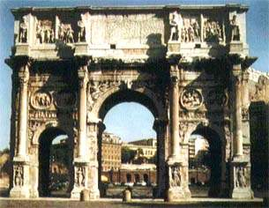
细致的雕刻：
君士坦丁凯旋门
图拉真凯旋柱

Slide 30
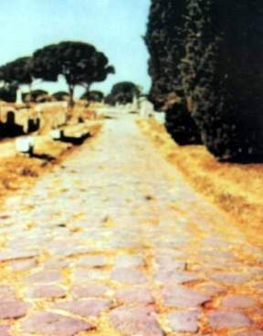
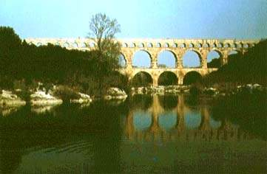
All Roads Lead To Rome
“条条大路通罗马”、“身在罗马，就像罗马人一样行事”，这些西方谚语可以转译为成语“殊途同归”、“入乡随俗”。从历史文化的角度看，这些西方谚语的形成说明了：
A．罗马帝国为了向外扩张修建了许多道路
B．当时有很多外国人在罗马学习、生活
C．罗马帝国的征服和统治充满着暴力
D．罗马文化渗入到它统治过的广大地区
罗马帝国修建的道路
高架引水渠桥

Slide 31
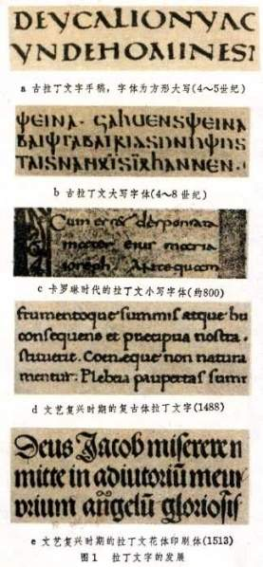
拉丁语
拉丁语本是古代意大利诸多方言的一种，随着罗马的强大，古罗马人也把拉丁语向意大利以外的地区传播。现在西欧通行的字母表，叫做拉丁字母。
拉丁语成为了古代和中世纪欧洲的官方语言。直到十六世纪，它与各地的方言相融合，才发展成意大利语、法语、西班牙语、葡萄牙语、罗马尼亚语等现代欧洲语言。

Slide 32
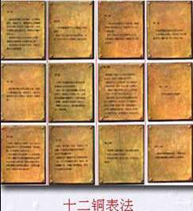
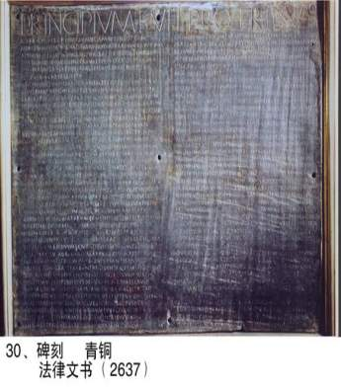
影响至今的罗马法
十二铜表法

Slide 33
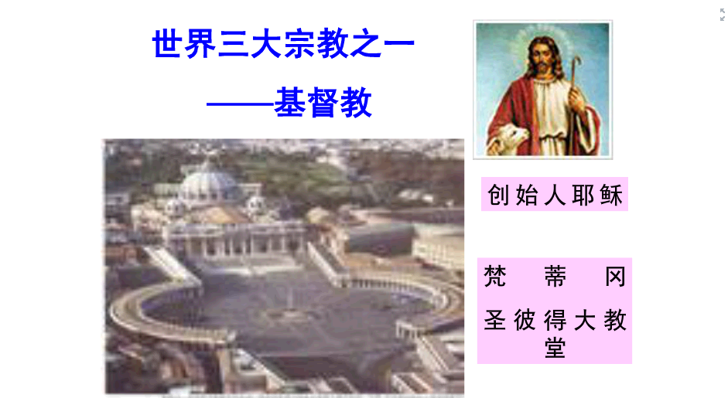

Slide 34
罗马帝国除了与北欧、印度有往来，还与当时亚洲的哪个国家有往来？

Slide 35
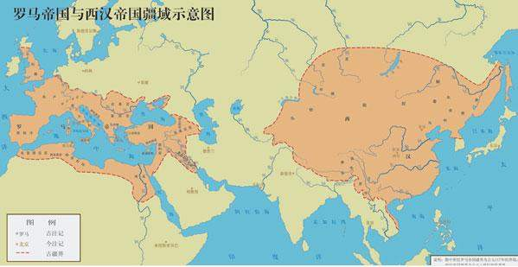
罗马帝国与西汉帝国疆域示意图
西汉
罗马

Slide 36
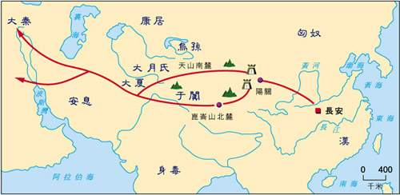
丝绸之路
长安—河西走廊—今新疆地区—西亚—欧洲
丝绸之路促进了东西方之间的经济文化交流

Slide 37
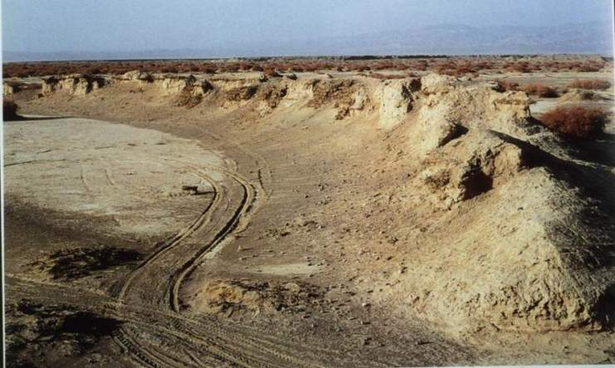
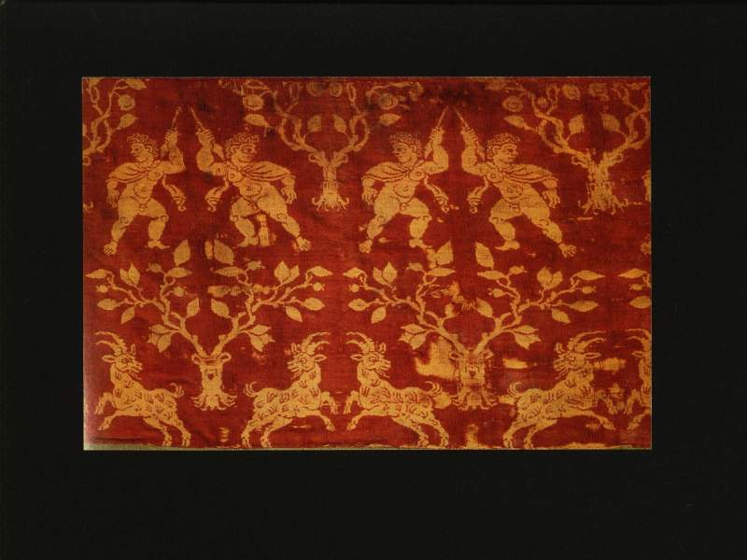
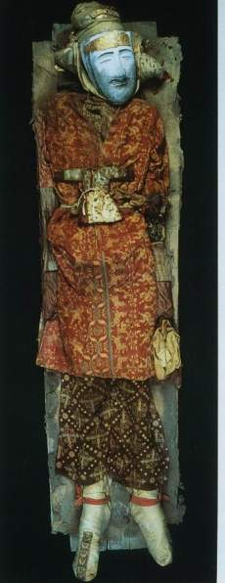
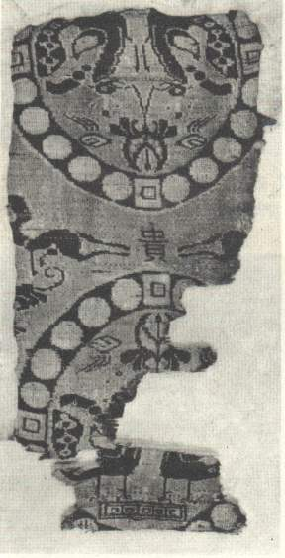
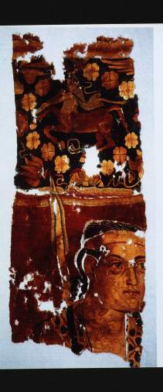
新疆出土的罗马纺织品

Slide 38
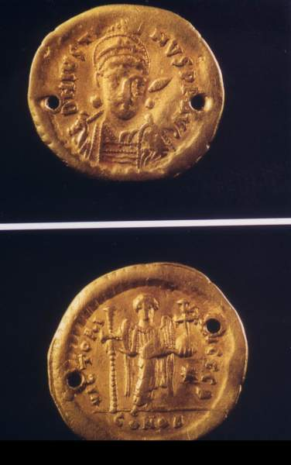
中国出土罗马金币

Slide 39
练一练：
材料1：公元前1世纪，欧洲罗马共和国执政官凯撒，曾身穿一身丝袍出现在罗马大剧院，轰动一时。后来，身着中国锦衣绣服，成为罗马上层社会的风尚。
材料2：166年，罗马皇帝的使节在越南日南登陆后，前往洛阳进谒汉桓帝，随身带有象牙、犀角、玳瑁等珍贵礼品。这样，中国与罗马两国“始乃一通焉”。
请回答：①公元前1世纪，中国正处于什么时代？
②当时凯撒为什么能穿上一身中国的“丝袍”？
③166年，中国处于哪个朝代？当时我国称罗马帝国为 什么？
④这两段材料反映了什么问题？
西汉
这两段材料反映了中国与罗马的友好往来，尤其是罗马帝国在其繁荣时期，与外国有和平的交往，中国的丝绸在罗马深受欢迎。
中国的丝和丝织品通过丝绸之路源源不断地运往西方，凯撒穿的“丝袍”就是这样得到的。
东汉
大秦

Slide 40
小 结
战争 与征服 | 时间 | 征服地区 | 结果 | 影响
希波 战争 | 公元前5世纪 |  | 希腊取胜 | 战争充满着暴力，但客观上又传播着文化。
亚历山大东征 | 公元前4世纪 | 扫荡小亚细亚，攻入埃及，占领两河流域，灭掉波斯帝国，远达印度 | 建立起地跨欧亚非三洲的亚历山大帝国。
罗马帝国扩张 | 公元前27年 | 东起幼发拉底河，西临大西洋，南抵非洲撒哈拉大沙漠，北达不列颠、莱茵河和多瑙河 | 罗马帝国地跨欧亚非三洲，地中海成为其内湖

Slide 41
6. 古代世界的战争与征服
1.希波战争：希腊与波斯之间，前后三次，是早期东西方文明的一次重要冲突。马拉松战役希腊以少胜多大败波斯。
2.亚历山大大帝东征：公元前4世纪后期，马其顿控制了希腊。不久，亚历山大继承王位，史称亚历山大大帝。他出兵东征，扫荡了小亚细亚，攻入埃及。然后回师占领两河流域，灭掉波斯帝国，足迹远达印度，建立起地跨欧亚非三洲的亚历山大帝国，定都巴比伦。影响：①积极：希腊文化传播到东方，东方文化也渗入希腊文化，促进了东西方文化的交流。 ②消极：战争带来灾难，充满暴力。
3.罗马帝国的扩张
1.罗马帝国在屋大维时期不断侵略扩张，到 2世纪，疆域达到最大规模，东起幼发拉底河上游，西临大西洋，南抵非洲撒哈拉沙漠，北达不列颠、莱茵河和多瑙河流域。罗马帝国地跨欧亚非三洲，
地中海成为它的内湖。
2.影响：一方面，战争充满着暴力；另一方面，罗马文化渗入到它统治过的广大地区。

